Slide 1
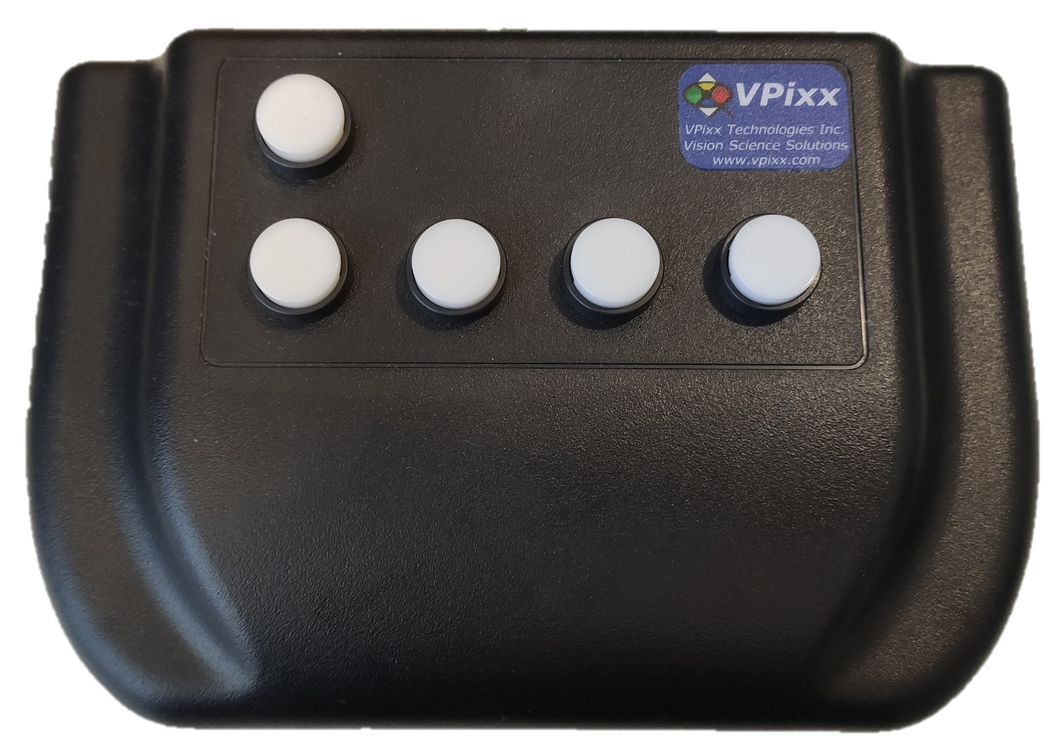

Slide 2
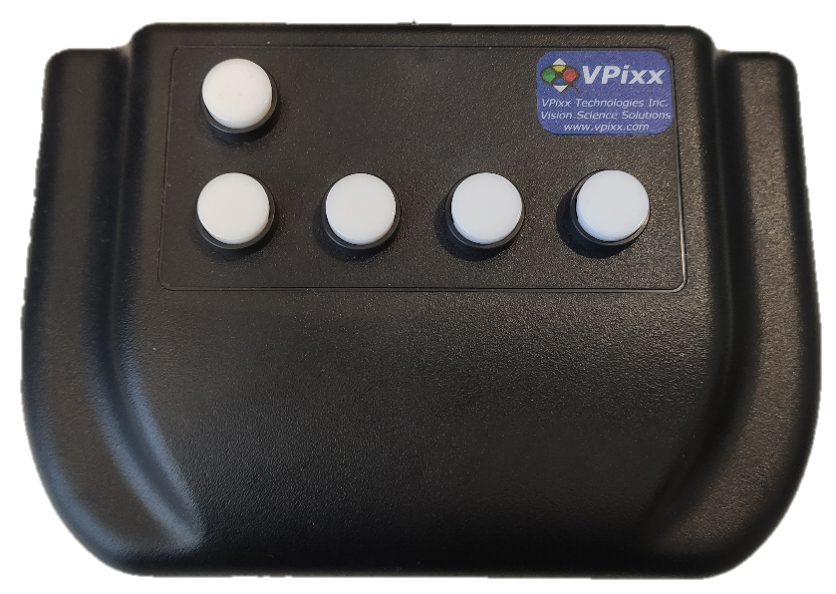
בחלק הבא, יופיעו גירויים ממוסכים במהירות במרכז המסך.
לעיתים תופיע נקודה כחולה על גבי הגירויים והמיסוך.
ענו בעזרת קופסת התגובה אם זיהיתם את הנקודה הכחולה.
להמשך הניסוי לחצו על המקש השמאלי.
שימו לב!
זמן התגובה מוגבל, אנא ענו בזריזות.
אם לא הספקתם לזהות, נחשו.
המשך הניסוי
נקודה כחולה

Slide 3
בחלק הבא, יופיעו גירויים ממוסכים במהירות במרכז המסך.
לעיתים תופיע נקודה אדומה על גבי הגירויים והמיסוך.
ענו בעזרת קופסת התגובה אם זיהיתם את הנקודה האדומה.
להמשך הניסוי לחצו על המקש השמאלי.
שימו לב!
זמן התגובה מוגבל, אנא ענו בזריזות.
המשך הניסוי
נקודה אדומה

Slide 4
בחלק הבא, יוצגו תמונות ממוסכות של פרצופים או של בתים.
ענו בעזרת קופסת התגובה האם זיהיתם תמונה של פרצוף או של בית.
שימו לב!
זמן התגובה אינו מוגבל, אנא ענו
כמה שיותר מדויק.
אם לא הספקתם לזהות, נחשו.
בית
פרצוף

Slide 5
בחלק הבא, יוצגו תמונות ממוסכות של פרצופים או של בתים.
ענו בעזרת קופסת התגובה האם זיהיתם תמונה של פרצוף או של בית.
שימו לב!
זמן התגובה אינו מוגבל, אנא ענו
כמה שיותר מדויק.
אם לא הספקתם לזהות, נחשו.
פרצוף
בית

Slide 6
לאחר מכן, תתבקשו לענות עד כמה ראיתם את התמונה?
יש לענות באמצעות מקשי המספרים 0-3 בצד ימין של המקלדת, כאשר:
0
1
2
3
לא ראיתי כלום
ראיתי משהו במעורפל,
אין לי מושג מה
ראיתי חלק
מהתמונה באופן ברור
ראיתי את התמונה
באופן מלא

Slide 7
עד כמה ראיתם את התמונה?
0
1
2
3
לא ראיתי כלום
ראיתי משהו במעורפל,
אין לי מושג מה
ראיתי חלק
מהתמונה באופן ברור
ראיתי את התמונה
באופן מלא

Slide 8

בחלק הבא, יופיעו התמונות שיוצגו במהלך הניסוי.
למעבר לתמונה הבאה לחצו על כל לחצן מקופסת התגובה.

Slide 9
הפסקת תחזוקה
בבקשה המתינו לנסיינית
להמשך הניסוי לחצו על כל מקש במקלדת

